Slide 1
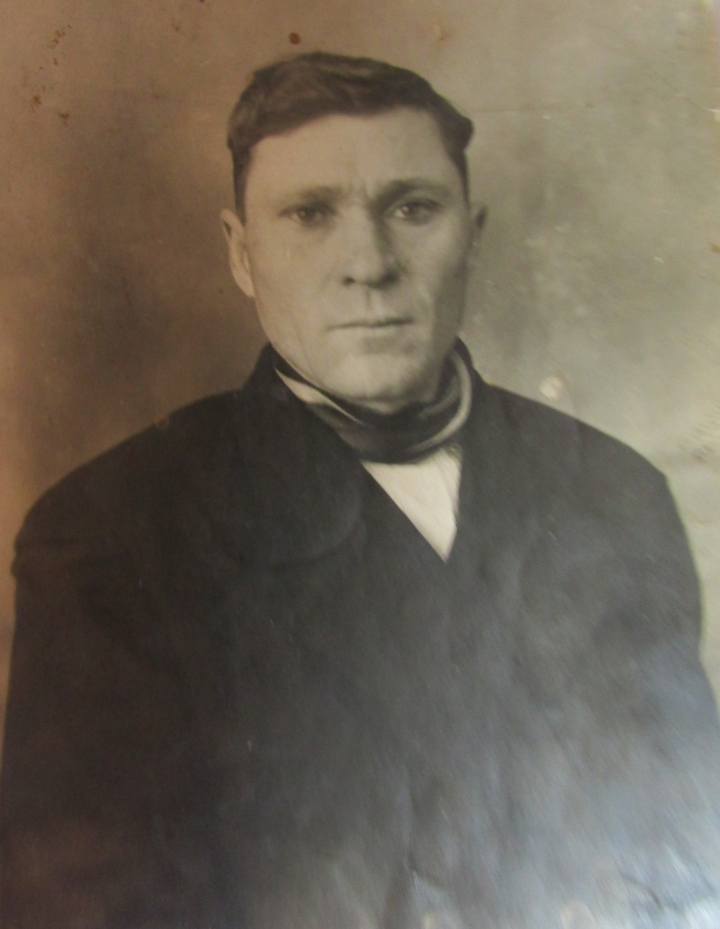
Беляков
Иван Николаевич
25.05.1906-23.07.1997

